Slide 1
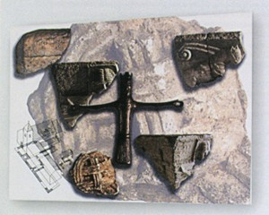
СРБИ У СРЕДЊЕМ ВЕКУ
(период од V – XV века називамо Средњи век)

Slide 2
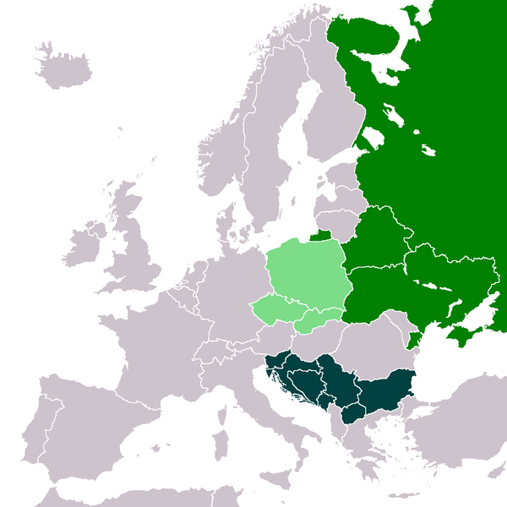

Долазак Јужних Словена на Балкан
Наши преци су стари Словени - Јужни Словени. Живели су у племенима, бавили се сточарством, земљорадњом, ловом и риболовом.
Њихова прадомовина налази се у пределима између Карпата, реке Дњепар и Балтичког мора.
У потрази за плодном земљом почетком VII века насељавају Балканско полуострво, простор на којем ми данас живимо.
Предели које насељавају Јужни Словени

Slide 3
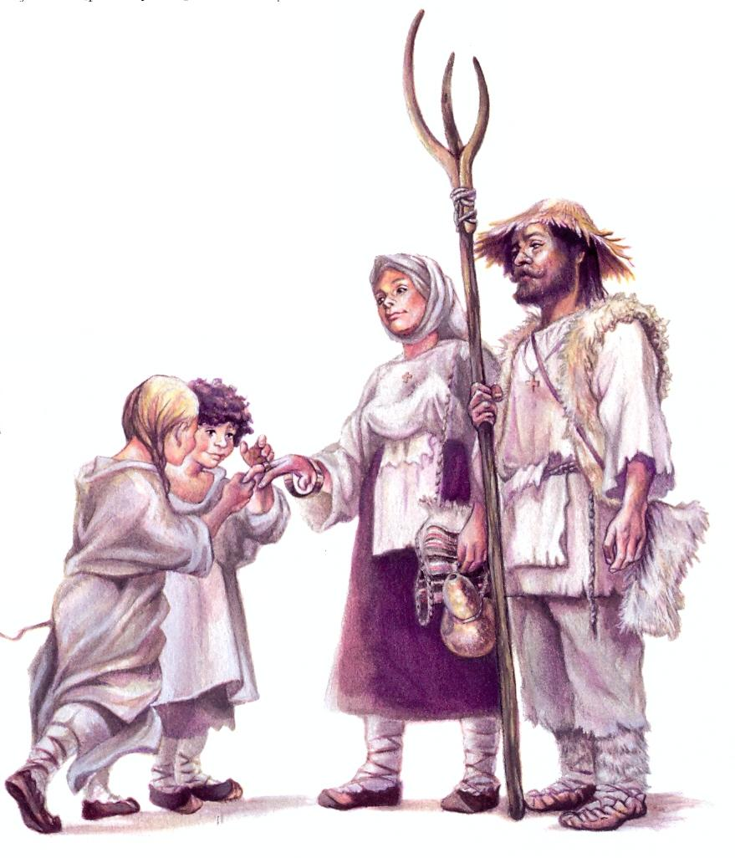
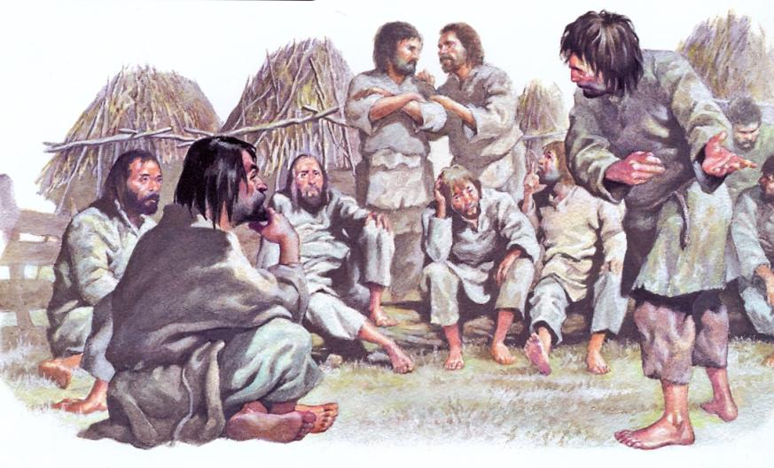
Долазак Јужних Словена на Балкан
Територије које су наши преци насељавали биле су под влашћу Византијског царства.
Словени су морали да се боре против много снажније војске тако да су имали искуства у изради: ножева, копља, лукова и стрела, чамаца од дрвета којима су прелазили реке.

Slide 4
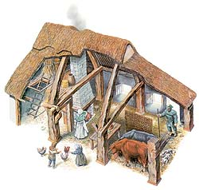
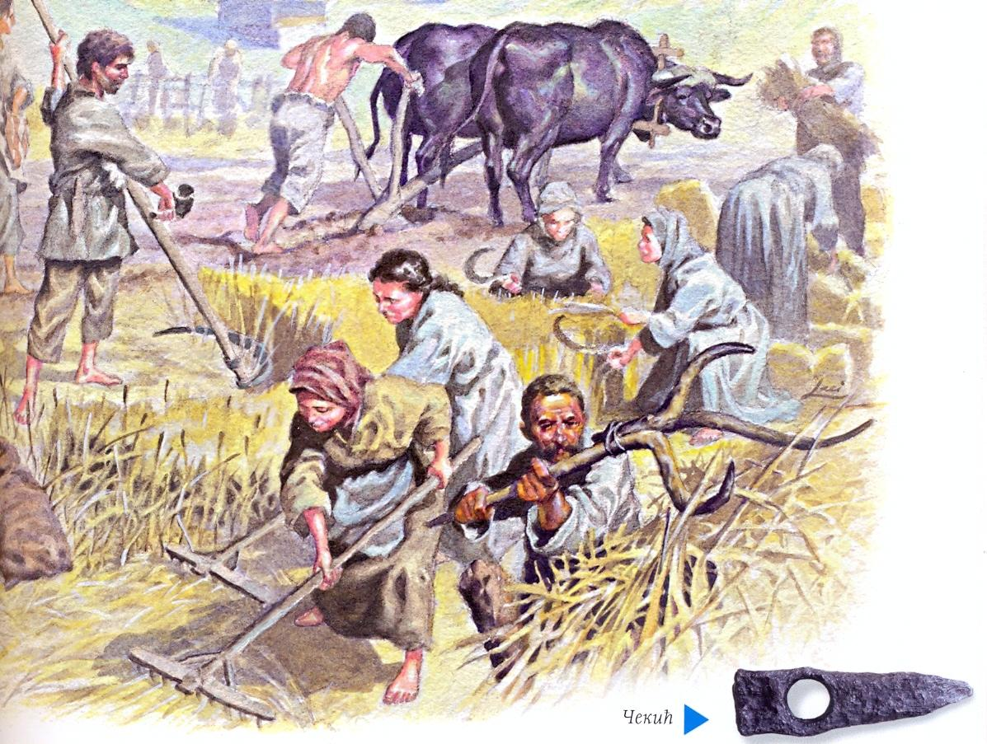
Долазак Јужних Словена на Балкан
Из сукоба са Византијском војском племенске старешине освајале су поједине области.
Половином IX века племенски савези прерастају у српске области: Рашка, Дукља, Хум и Травунија.
Српске области биле су подељене на жупе, којима би управљали жупани.
Сваку жупу сачињавало је већи број села.
На челу села налазио се кнез - старешина.

Slide 5
Срби у средњем веку
У то време градова није било. Села су настајала у речним долинама у: Подунављу, Поморављу, Мачви, котлинама на Косову и Метохији.
Села су добијала називе по дрвећу, властитим именима, мајсторима који су их настањивали. (Храстовица, Брестовац, Грнчарево ...)
Народ је говорио старосрпским језиком.
У близини села, на некој узвишици, подизане су цркве.
На селу није било школа, а писмени људи су били изузетак.
Сва земља припадала је владајућем сталежу: краљу (држави), властели (великим господарима) или цркви.
Народ је обављао све послове и био у обавези да господарима земље плаћа намет (у житарицама, меду, месу, вуни ...)

Slide 6
Срби у средњем веку
Средином XII века дошло је до уједињења свих српских области у једну средњевековну српску државу – Рашку.
Границе те државе су се мењале. Земљом су управљали кнезови, жупани, краљеви и цареви, који су започели изградњу тврђава и дворова. Тако су настајали први градови.
На двору се живело другачије него на селу. Били су опремљени скупценим намештајем и посуђем. Спемала се укусна храна.
Деци властелина је на двору, а затим у манастирима, омогућено школовање. Први учитељи били су свештеници.
Средњевековни владари подизали су велике задужбине - манастире који и данас сведоче о ширењу православне вере и животу у средњевековној Србији.

Slide 7
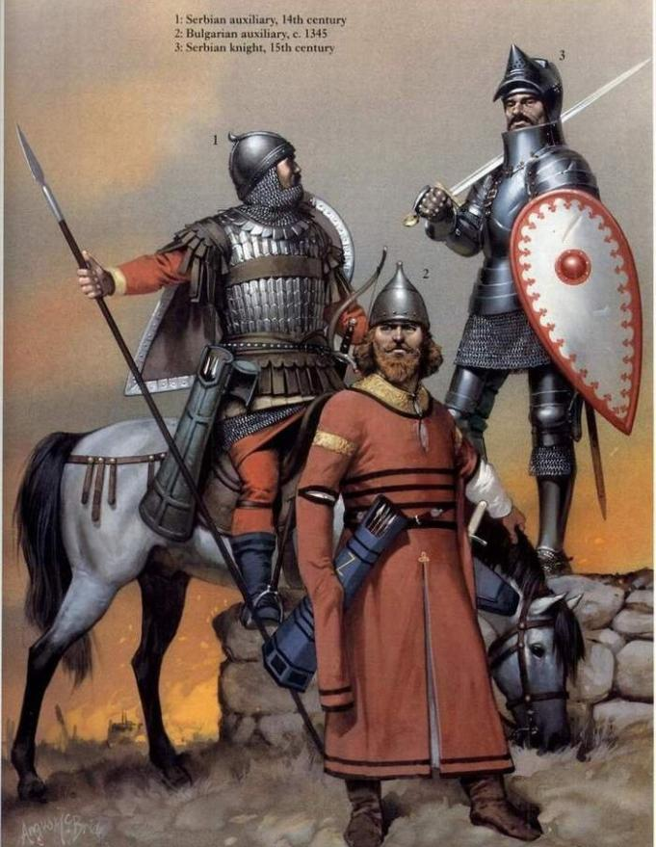
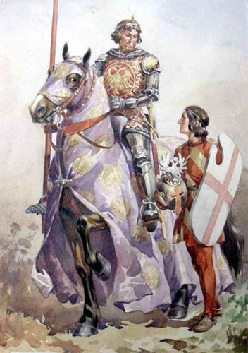
Средњевековни витезови

